Slide 1
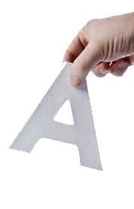
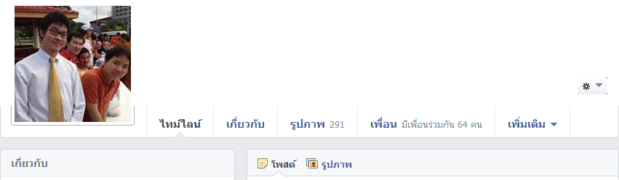

Slide 2
1. สำนักกฎหมาย ธรรมชาติ
2.
สำนักกฎหมาย บ้านเมือง
3. สำนักกฎหมาย ประวัติศาสตร์
Notes:
แบ่งเป็น 3 กลุ่มใหญ่ ดังนี้

Slide 3
กฎหมาย คือ “เหตุผลที่ถูกต้อง”
1.
สำนักกฎหมายธรรมชาติ
เน้นเรื่องเหตุผลและความถูกต้อง มีคุณค่าสูงเหนือกว่าอำนาจของผู้ปกครอง
รับรู้ได้ด้วยตนเอง เพราะอยู่ในจิตใจมนุษย์ทุกคน
เนื้อหาเหมือนกันทุกที่ทุกเวลา มีลักษณะเป็นสากลไม่เปลี่ยนแปลง
ทุกคนต้องปฏิบัติตามเหตุผลที่ถูกต้อง
คำสั่งหรือกฎหมายที่ออกโดยผู้ปกครองจึงขัดแย้งกับเหตุผลไม่ได้ เลย

Slide 4
1. สำนักกฎหมาย ธรรมชาติ
2.
สำนักกฎหมาย บ้านเมือง
3. สำนักกฎหมาย ประวัติศาสตร์
Notes:
แบ่งเป็น 3 กลุ่มใหญ่ ดังนี้

Slide 5
กฎหมาย คือ “คำสั่งของ รัฐาธิปัตย์”
2.
สำนักกฎหมาย บ้านเมือง
เน้นเรื่องอำนาจของผู้ปกครองเป็นสิ่งที่มีสถานะสูงสุด ไม่มีสิ่งใดมาขัดแย้งกับอำนาจหรือคำสั่งดังกล่าวได้
กฎหมายเป็นไปตามอำเภอใจของผู้ปกครอง โดยไม่คำนึงถึงเหตุผล และความถูกต้องชอบธรรม
ความถูกต้องชอบธรรม ความยุติธรรมเป็นสิ่งที่ไม่มีความชัดเจนแน่นอนขึ้นอยู่กับความรู้สึกนึกคิดของแต่ละคน
คำสั่งชัดเจนแน่นอนเท่านั้นที่มีค่า บังคับให้ประชาชนต้องปฏิบัติตาม หากฝ่าฝืนย่อมได้รับโทษ

Slide 6
1. สำนักกฎหมาย ธรรมชาติ
2.
สำนักกฎหมาย บ้านเมือง
3. สำนักกฎหมาย ประวัติศาสตร์
Notes:
แบ่งเป็น 3 กลุ่มใหญ่ ดังนี้

Slide 7
กฎหมาย คือ “ผลผลิตของ จิตวิญญาณประชาชาติ”
จิตวิญญาณประชาชาติ คือ
ประสบการณ์ และ หลักความประพฤติทั่วไป ของคนแต่ละชาติ
โดยมีวิวัฒนาการตามกาลเวลา ภูมิประเทศ ภูมิอากาศ และ
มีลักษณะเฉพาะแตกต่างกันไปในแต่ละชาติ แต่ละเผ่าพันธุ์
ดังนั้น กฎหมายของแต่ละชาติจึงแตกต่างกันออกไปด้วย
3.สำนักกฎหมาย ประวัติศาสตร์

Slide 8
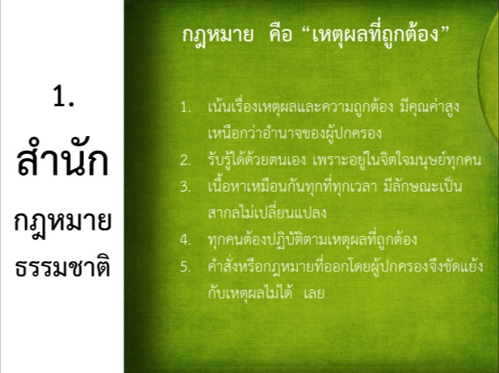
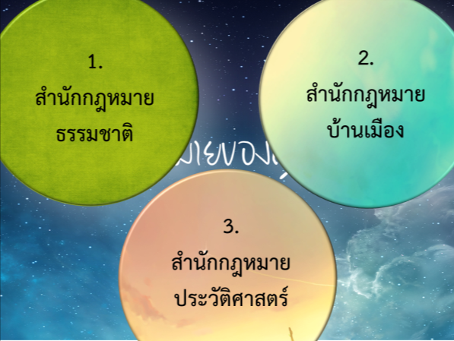
สรุป ได้ว่า ….???....
กม. หมายถึง
“กฎเกณฑ์ที่เป็นแบบแผนความประพฤติ
ของมนุษย์ในสังคมซึ่งมีกระบวนการบังคับที่เป็นกิจจะลักษณะ”
ประกอบด้วย สารระสำคัญ 2 ประการ คือ
แสดงให้เห็นถึงความประพฤติของมนุษย์ซึ่งเป็นมาตรฐานชี้ว่า การกระทำใดผิด หรือ การกระทำใดถูก
ต้องมีการบังคับอย่างจริงจัง หากผู้ใดฝ่าฝืน กม.ต้องได้รับผลร้าย

Slide 9
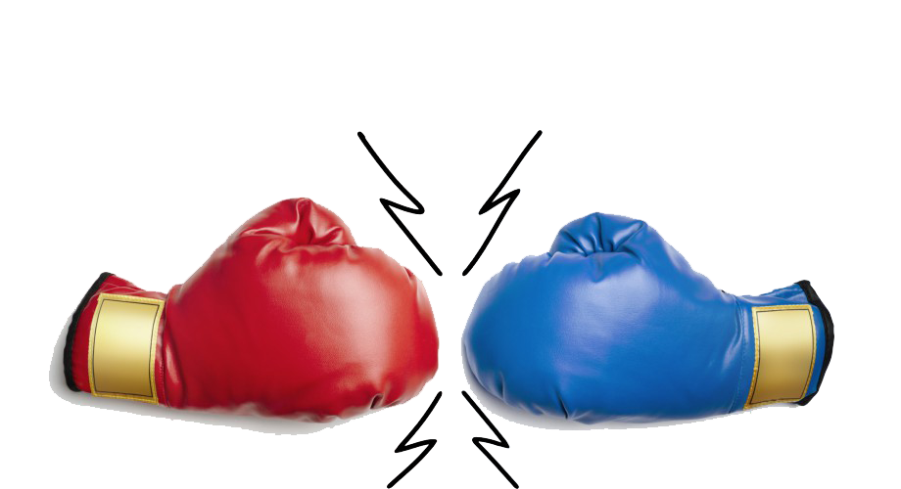
กฎหมาย
ศีลธรรม

Slide 10
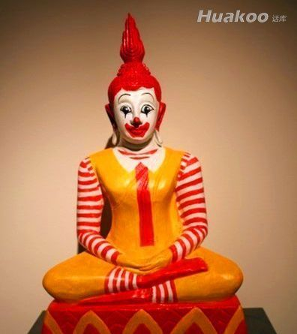
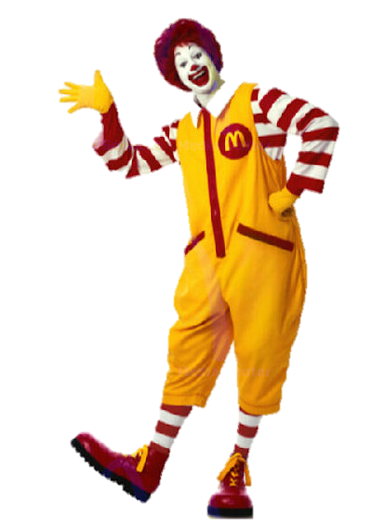

Slide 11
กฎหมาย ..VS.. ศีลธรรม
ศีลธรรม ขนบธรรมเนียม หรือ จารีตประเพณี “ไม่มีสภาพบังคับที่ชัดเจนแน่นอน”
“หากฝ่าฝืนประเพณี หรือ ศีลธรรม ผู้กระทำอาจถูกตำหนิติเตียนจากคนในสังคมได้เท่านั้น แต่อาจ ไม่ถูกลงโทษอย่างเห็นได้ชัด เช่น ประหารชีวิต จำคุก กักขัง ปรับ ริบทรัพย์สิน หรือ ชดใช้ค่าเสียหาย”

Slide 12
วิวัฒนาการของกฎหมาย
กฎหมายกับสังคมมีความสัมพันธ์กันอย่างใกล้ชิด ดังคำกล่าวที่ว่า (Ubi societas, ibi jus) ภาษิต ภาษาลาติน
“ที่ใดมีมนุษย์ ที่นั่นมีสังคม ที่ใดมีสังคมที่นั่นมี กม.”
กม.ไม่ใช่สิ่งที่หยุดนิ่งตายตัว แต่วิวัฒนาการควบคู่ไปกับการเปลี่ยนแปลงของสังคม

Slide 13
ทฤษฎีกม. 3 ชั้น
1. ยุค กม. ชาวบ้าน
2. ยุค กม. ของนักกม.
3. ยุค กม. เทคนิค
ได้แบ่ง วิวัฒนาการของกม.อีก 3 ยุค คือ

Slide 14
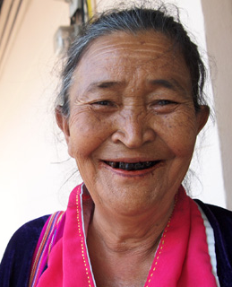
1. ยุค กม. ชาวบ้าน
เกิดขึ้นพร้อมกับสังคมมนุษย์
มีลักษณะไม่สลับซับซ้อน เนื่องจากสังคมมนุษย์ยังไม่พัฒนา
อยู่ในรูปของ จารีตประเพณี ซึ่งเป็นกฎเกณฑ์ความประพฤติอันดีงามของสังคม ( The Good Old Law)
องค์ประกอบ 2 ประการ คือ
1. ต้องประพฤติปฏิบัติสม่ำเสมอ และ เป็นเวลานาน
2. สิ่งที่ปฏิบัติได้รับการยอมรับว่าเป็นสิ่งที่ถูกต้อง และ รู้สึกว่าต้องปฏิบัติเช่นนั้น หาก ไม่ปฏิบัติก็จะรู้สึกว่าเป็นสิ่งที่ผิด

Slide 15
-ต่อ-
สมาชิกในสังคมต้องเรียนรู้และเข้าใจ กม. ด้วยตนเอง เพราะ
กม.ในยุคนี้เกิดจาก
1.เหตุผลธรรมดาของสามัญชน
2.เหตุผลในทางศีลธรรม ซึ่งเข้าใจด้วยสามัญสำนึก
ข้อสังเกต กม.ในยุคนี้กับศีลธรรม ไม่ได้ แยกออกจากกัน
Ex. กม.ชาวบ้านที่ปรากฏอยู่ในกม.ไทย เช่น
การห้ามฆ่าคน ห้ามลักทรัพย์ บิดามารดามีหน้าที่เลี้ยงดูบุตร
บุตรมีหน้าที่อุปการะเลี้ยงดูบิดามารดา
สัญญาต้องเป็นสัญญา เป็นต้น

Slide 18
2. ยุค กม. ของนักกม.
เมื่อสังคมสลับซับซ้อนมากขึ้น กม.ก็สลับซับซ้อนตามไปด้วย
เมื่อกม.ชาวบ้าน ไม่สามารถแก้ปัญหาที่เกิดขึ้นได้ นักกม.ก็จะเข้ามาแก้ปัญหาโดยการวินิจฉัยชี้ขาดคดีด้วย
เหตุผลปรุงแต่งทางกม. ซึ่งละเอียดลึกซึ้งกว่า เหตุผลทางศีลธรรม
ดังนั้น กม.ในยุคนี้ จึงอยู่ในรูปของ หลักกม. ที่เกิดขึ้นจากการวินิจฉัย
ชี้ขาดคดีของนักกม. ซึ่งทำให้ ยุคนี้เกิด
วิชา นิติศาสตร์ และ วิชาชีพนักกม. ขึ้น

Slide 19
-ต่อ-
กม.ยุคนี้ได้พัฒนาจนแยก ออกจากศีลธรรมและจารีตประเพณี
ทำให้สมาชิกในสังคมไม่อาจรับรู้และเข้าใจกม.ในยุคนี้ได้ด้วยตนเอง
การจะเข้าใจกม.ในยุคนี้ได้
ต้องศึกษาเล่าเรียน กม.เหล่านั้น โดยเฉพาะ
+เรื่องการให้เหตุผลทางกฎหมาย+
“อย่างไรก็ดี กม. กับ ศีลธรรมก็ยัง ไม่ได้ แยกออกกันอย่างเด็ดขาด”

Slide 20
-ต่อ-
Ex. กม.ของนัก กม. ที่ปรากฏอยู่ ในประเทศไทย
เรื่อง อายุความ ตาม กม.ชาวบ้าน ผู้กู้ยืมเงินจะต้องชำระหนี้ให้แก้ผู้กู้จนครบถ้วนเสมอจึงจะเป็นธรรมแก้ผู้ให้กู้ ไม่ว่าเวลาจะผ่านไปนานเท่าไหร่ก็ตาม เพราะผู้ให้กู้เป็นผู้มีพระคุณ ยอมให้ยืมเงินไปใช้
กม.ของนัก กม. เมื่อ กม.พัฒนามากขึ้น การที่ผู้ให้กู้จะไปใช้สิทธิเรียกร้องฟ้องคดีต่อศาล เพื่อบังคับผู้กู้ให้ชำระหนี้แก่ตนนั้นจะ
ต้องทำภายในเวลากำหนดที่เหมาะสม เพราะ
1.พยานบุคคลอาจล้มหายตายจาก หรือ
2.พยานเอกสารที่จะนำสืบในคดีอาจสูญหายไปก็ได้ ทำให้ยากแก่ศาลที่จะตัดสินคดีให้เกิดความยุติธรรม

Slide 21
ดังนั้น หาก จน.ไม่ใช้สิทธิเรียกร้องภายในกำหนดเวลาที่เหมาะสม
ลน.สามารถปฏิเสธไม่ชำระหนี้ได้
Ex. เรื่อง ครอบครองปรปักษ์
ตาม กม.ชาวบ้าน ทุกคนต้องเคารพกรรมสิทธิ์ของบุคคลอื่น จะไปแย่งทรัพย์สินของคนอื่นมาเป็นของตนไม่ได้
กม.ของนัก กม. เมื่อสังคมเปลี่ยนแปลงไปความจำเป็นทางเศรษฐกิจมีมากขึ้น ทรัพย์สินก็ควรใช้ให้เกิดประโยชน์มากที่สุด ดังนั้น จึงเกิดหลักกม.เรื่องครอบครองปรปักษ์ขึ้น โดยมีหลักว่า
“ถ้าเจ้าของทรัพย์ปล่อยปะละเลยไม่ใช้ประโยชน์ ทส.ของตน จนมีบุคคลอื่นเข้ามาครอบครองและใช้ประโยชน์ใน ทส.เป็นเวลานานพอสมควร ก็ควรให้กรรมสิทธิ์ใน ทส. นั้นตกแก่บุคคลที่เข้ามาครอบครอง”

Slide 24
3. ยุค กม. เทคนิค
เมื่อสังคมมนุษย์พัฒนาขึ้นอีกขั้นหนึ่ง กม.ชาวบ้าน และกม.ของนัก กม.ที่มีอยู่ไม่เพียงพอต่อการแก้ปัญหาใหม่ๆ ที่สลับซับซ้อนมากขึ้นกว่าเดิม
จึงจำเป็นต้องมี กฎเกณฑ์ที่บัญญัติขึ้นมาทันทีเพื่อแก้ปัญหาเฉพาะเรื่องที่เกิดขึ้นอย่างรวดเร็ว เนื่องจากในสองยุคแรกล่าช้า ทำให้ไม่ทันต่อปัญหาที่เกิดขึ้นใหม่ในสังคม
กม.เทคนิคจึงเกิดขึ้นโดย กระบวนการ นิติบัญญัติ กล่าวคือ
จะบัญญัติขึ้นโดยองค์กรเฉพาะที่ทำหน้าที่บัญญัติกม. ดังนั้น
กม.เทคนิคจึงปรากฏตัวอยู่ในรูปของ กม.ลายลักษณ์อักษร ดังเช่นในปัจจุบัน
1
2

Slide 25
2.
เป็นกม.ที่ไม่มีเหตุผลทางศีลธรรม หรือหลัก กม.คอยสนับสนุนอยู่ ดังนั้น
1.
เป็นกม.ที่บัญญัติขึ้นทันทีเพื่อวัตถุประสงค์บางประการซึ่งเป็นเหตุผลทางเทคนิค

Slide 26
“กม.เทคนิคจึงแยกออกจาก กม.ศีลธรรมอย่างเด็ดขาด”
ทำให้สมาชิกไม่สามารถเข้าใจกม.ได้ด้วยตนเอง การจะเข้าใจกม.เทคนิคได้จะต้องศึกษาจากเหตุผลทางเทคนิคที่ใช้ในการบัญญัติกม.ฉบับนั้นๆ
Ex. กม.เทคนิค ที่ปรากฏอยู่ใน กม.ไทย
การกำหนดให้ บุคคลบรรลุนิติภาวะเมื่อมีอายุ 20 ปีบริบูรณ์
การกำหนดให้ การสมรสต้องจดทะเบียน
+ กม.จราจร บางเรื่อง บัญญัติขึ้นเพื่อแก้ปัญหาที่เกิดขึ้นจากการใช้รถบนท้องถนน การกำหนดให้ขับรถในเลนขวาหรือซ้ายไม่เกี่ยวกับศีลธรรมและหลักกฎหมาย แต่กำหนดขึ้น เพื่อจัดระเบียบการใช้รถและป้องกันการเกิดอุบัติเหตุนั่นเอง

Slide 27
+ กม.ป่าไม้ กำหนดให้สมาชิกในสังคมห้ามตัดไม้ทำลายป่า
ด้วยเหตุที่ต้องรักษาป่าไม้ให้คนรุ่นต่อไป และเพื่อรักษาสิ่งแวดล้อม
ทั้งที่แต่เดิมสังคมไทยยกย่องคนที่ตัดไม้ว่าเป็นคนขยัน หมั่นเพียร การตัดไม้จึงไม่ผิดศีลธรรมตามความความคิดของสังคมไทยแต่ดั้งเดิม เป็นต้น

Slide 29
1.กม.ลายลักษณ์อักษร
2. กม.ไม่เป็นลายลักษณ์อักษร
บ่อเกิดของ กม.
หมายถึง กฎเกณฑ์ที่ศาลและผู้มีอำนาจหน้าที่วินิจฉัยชี้ขาดข้อพิพาทสามารถนำไปปรับใช้แก่คดีหรือข้อพิพาทที่เกิดขึ้น

Slide 30
1.กม.ลายลักษณ์อักษร
2. กม.ไม่เป็นลายลักษณ์อักษร
หมายถึง กม.ที่รัฐได้ตราขึ้นไว้เป็นข้อบังคับกำหนดความประพฤติของบุคคล และ ประกาศให้ราษฎรทราบในราชกิจจานุเบกษา

Slide 31
โทษทางอาญา
ประหารชีวิต
จำคุก
กักขัง
ปรับ
ริบทรัพย์สิน
โทษทางแพ่ง
ชดใช้ค่าสินไหมทดแทน หรือ ชดใช้ค่าเสียหาย

Slide 32
โทษ
ตัวการ
2 คน ขึ้นไป ถือว่าเป็นตัวการ ต้องระวางโทษตามที่กฎหมายกำหนดไว้
ผู้ใช้
รับโทษเสมือนเป็นตัวการ แต่ถ้ายังไม่ได้กระทำให้ระวางโทษ 1ใน 3
ผู้สนับสนุน
ระวางโทษ 2ใน 3

Slide 33
ลำดับชั้นที่ 1
รัฐธรรมนูญ
พ.ร.บ.ประกอบรัฐธรรมนูญ
พ.ร.บ. และ พ.ร.ก.
ลำดับชั้นที่ 2
ลำดับชั้นที่ 3
พระราชกฤษฎีกา
กฎหมายองค์การบัญญัติ (ข้อบัญญัติท้องถิ่น,ระเบียบข้อบังคับของรัฐวิสาหกิจหรือองค์การมหาชน
ลำดับชั้นที่ 4
ระเบียบหรือ ประกาศขององค์กร
อิสระตามรัฐธรรมนูญ
กฎหมายลำดับรอง
กฎกระทรวง
ประกาศกระทรวง
ข้อบังคับต่าง (กฎ ระเบียบ ประกาศ)

Slide 34
หมายถึง บรรดากฎเกณฑ์แบบแผนที่จัดระเบียบทางการเมืองการปกครองภายในรัฐ
กำหนดรูปแบบของรัฐ รูปแบบการปกครอง
โครงสร้าง และอำนาจหน้าที่ขององค์กรที่ใช้อำนาจสูงสุดในรัฐ
ความสัมพันธ์ระหว่างองค์กรดังกล่าวกับประชาชน
การรับรองสิทธิและเสรีภาพของประชาชน
รธน. เป็นกฎหมายสูงสุดของประเทศ กม.ทุกประเภทจะมีเนื้อหาขัดแย้งกับรัฐธรรมนูญ ไม่ได้

Slide 35
หมายถึง บรรดากฎเกณฑ์แบบแผนที่จัดระเบียบทางการเมืองการปกครองภายในรัฐ
กำหนดรูปแบบของรัฐ รูปแบบการปกครอง
โครงสร้าง และอำนาจหน้าที่ขององค์กรที่ใช้อำนาจสูงสุดในรัฐ
ความสัมพันธ์ระหว่างองค์กรดังกล่าวกับประชาชน
การรับรองสิทธิและเสรีภาพของประชาชน
รธน. เป็นกฎหมายสูงสุดของประเทศ กม.ทุกประเภทจะมีเนื้อหาขัดแย้งกับรัฐธรรมนูญ ไม่ได้

Slide 36
หมายถึง กม.ที่ฝ่ายนิติบัญญัติ หรือ รัฐสภาตราขึ้นเพื่อกำหนดรายละเอียดและขยายความบทบัญญัติแห่ง รธน.ให้มีความสมบูรณ์
รายละเอียดเกี่ยวกับ การดำเนินการ หรือ การจัดตั้งองค์การที่มีความสำคัญซึ่งปรากฏอยู่ในอยู่ใน รธน.
เหตุผล เพื่อมิให้ รธน. มีข้อความละเอียดยืดยาวจนเกินไป และเพื่อให้สามารถแก้ไขเพิ่มเติมรายละเอียดดังกล่าวได้ง่ายกว่าการแก้ไขเพิ่มเติม รธน. ที่ต้องอาศัยขั้นตอนพิเศษมากกว่า
จำเป็นต้องกำหนดรายละเอียดของ รธน. ไว้ในพ.ร.บ.ประกอบ รธน.

Slide 37
รธน. กำหนดให้รัฐสภา มีหน้าที่ตรารายละเอียดของบทบัญญัติแห่ง
รธน.ใน พ.ร.บ. ประกอบ รธน. รวมทั้งสิ้น 9 ฉบับ ดังนี้
1.ว่าด้วย การเลือกตั้ง ส.ส. และ การได้มาซึ่ง ส.ว.
2.ว่าด้วย คณะกรรมการการเลือกตั้ง
3.ว่าด้วย พรรคการเมือง
4.ว่าด้วย การออกเสียงประชามติ
5.ว่าด้วย วิธีพิจารณาของศาลรัฐธรรมนูญ
6.ว่าด้วย วิธีพิจารณาคดีอาญาของผู้ดำรงตำแหน่งทางการเมือง
7.ว่าด้วย ผู้ตรวจการแผ่นดิน
8.ว่าด้วย การป้องกัน และ ปราบปรามการทุจริต
9.ว่าด้วย การตรวจเงินแผ่นดิน

Slide 38
ขั้นตอนการตรา พ.ร.บ. ประกอบ รธน.
1. ผู้สิทธิเสนอร่าง พ.ร.บ. ประกอบ รธน. ให้รัฐสภาพิจารณา แบ่งออกเป็น 3 ประเภท ได้แก่
1.1 คณะรัฐมนตรี
1.2 ส.ส. จำนวนไม่น้อยกว่า 1ใน10 ของจำนวนสมาชิกทั้งหมดเท่าที่มีอยู่ของสภาผู้แทนราษฎร หรือ
ส.ส. และ ส.ว. จำนวนไม่น้อยกว่า 1ใน10 ของจำนวนสมาชิกทั้งหมดเท่าที่มีอยู่ของทั้ง 2 สภา
1.3 ศาลรัฐธรรมนูญ ศาลฏีกา หรือ องค์กรอิสระตามรัฐธรรมนูญ ซึ่งประธานศาล หรือ ประธานองค์กรนั้นเป็นผู้รักษาการตาม พ.ร.บ. ประกอบ รธน.

Slide 39
2. ต้องได้รับความเห็นชอบของรัฐสภา เมื่อรัฐสภาเห็นชอบแล้ว
3. ให้ประธานสภาส่งร่างไปให้ ศาล รธน. เพื่อพิจารณาวินิจฉัยว่า ร่างดังกล่าว ขัด หรือ แย้งกับ รธน. หรือไม่
4. หากศาล รธน. วินิจฉัยว่าร่าง ไม่ขัด หรือ แย้งกับ รธน.
5. ให้นำทูลเกล้าทูลกระหม่อมถวายเพื่อลงพระปรมาภิไธย และ
ประกาศในราชกิจจานุเบกษา
6. พ.ร.บ. ประกอบ รธน. จึงมีผลใช้บังคับตาม กม.

Slide 40
พระราชบัญญัติ (พ.ร.บ.) หมายถึง
กม.ที่ฝ่ายนิติบัญญัติ หรือ รัฐสภาตราขึ้นเพื่อกำหนดกฎเกณฑ์ที่มีเนื้อหาเป็นการทั่วไป โดยไม่มุ่งเฉพาะเจาะจงกับบุคคลใด บุคคลหนึ่ง หรือใช้บังคับแก่กรณีใดกรณีหนึ่ง
“พ.ร.บ. เป็นกม.โดยแท้ ”
เพราะ ตราขึ้นโดย รัฐสภาซึ่งเป็นองค์กรที่ทำหน้าที่ออก กม. โดยตรง
แบ่งออกเป็น 2 ประเภท คือ
1. พ.ร.บ. ทั่วไป
2. พ.ร.บ.เกี่ยวด้วย
การเงิน

Slide 41
ข้อสังเกต
ประมวลกฎหมาย เป็น พ.ร.บ. อย่างหนึ่ง
ซึ่งกระทำโดยการตรา พ.ร.บ.ให้ใช้ ประมวลกม.ส่วนจะเป็นพ.ร.บ. ทั่วไป หรือ พ.ร.บ.เกี่ยวด้วยการเงิน ก็ขึ้นอยู่กับเนื้อหาของประมวลกม.นั้นๆ
ขั้นตอนการตรา พ.ร.บ.
1.ผู้มีสิทธิเสนอร่าง พ.ร.บ.ให้รัฐสภาพิจารณา แบ่งออกเป็น 4 ประเภท
1.1 คณะรัฐมนตรี
1.2 ส.ส.จำนวนไม่น้อยกว่า 20 คน

Slide 42
1.3 ศาล หรือ องค์กรอิสระตามรัฐธรรมนูญ เฉพาะกม.ที่เกี่ยวกับการจัดองค์กร และกม.ที่ประธานศาลและประธานองค์กรนั้นเป็นผู้รักษาการแทน
1.4 ผู้มีสิทธิเลือกตั้งจำนวนไม่น้อยกว่า 10,000คน เช้าชื่อเสนอกม. เฉพาะกม.ใน
หมวด 3 สิทธิและเสรีภาพของชนชาวไทย และ
หมวด 5 แนวนโยบายพื้นฐานแห่งรัฐ
ในกรณีที่ ร่าง พ.ร.บ. ซึ่งมีผู้เสนอเป็นบุคคลตาม (2)(3)(4) เป็นร่าง พ.ร.บ. เกี่ยวด้วยการเงิน บุคคลเหล่านั้นจะเสนอได้ก็ต่อเมื่อมีคำรับรองของนายกรัฐมนตรี
2. ต้องได้รับความเห็นชอบของรัฐสภา เมื่อรัฐสภาเห็นชอบแล้ว
3. ให้นำทูลเกล้าทูลกระหม่อมถวายเพื่อลงพระปรมาภิไธย และ
ประกาศในราชกิจจานุเบกษา
4. พ.ร.บ. จึงมีผลใช้บังคับตาม กม.

Slide 43
พระราชกำหนด (พ.ร.ก.)
หมายถึง กม.ที่ฝ่ายบริหารตราขึ้นเพื่อกำหนดหลักเกณฑ์ทั่วไปไม่มีการกำหนดรายละเอียด พ.ร.ก. จึงมีเนื้อหาเหมือน พ.ร.บ. ด้วยเหตุนี้เองจึงทำให้ พ.ร.ก.มีลำดับชั้นหรือศักดิ์เท่ากับ พ.ร.บ.
ข้อแตกต่าง
พ.ร.ก. เป็นกม.ที่ตราขึ้นโดยฝ่ายบริหาร ซึ่งได้แก่ คณะรัฐมนตรี จึงถือว่าเป็น “กฎหมายยกเว้น” เพราะโดยปกติฝ่ายบริหารไม่มีหน้าที่ตรากม.โดยตรง หน้าที่ในการตรากม.เป็นอำนาจของฝ่ายนิติบัญญัติโดยเฉพาะ
-เหตุผลที่ฝ่ายบริหารได้รับอำนาจจากรัฐธรรมนูญให้ตรากม.แทนฝ่ายนิติบัญญัติก็เพราะมีเหตุจำเป็นบางประการเพื่อรักษาประโยชน์ร่วมกันของรัฐ

Slide 44
2. รธน. ยังกำหนดเงื่อนไขให้ฝ่ายบริหารตรา พ.ร.ก. ได้ก็ต่อเมื่อเข้าหลักเกณฑ์2 ประการ คือ
2.1 ต้องตราขึ้นเพื่อประโยชน์ในการรักษาความปลอดภัยของประเทศ ความปลอดภัยสาธารณะ ความมั่นคงในทางเศรษฐกิจของประเทศ หรือป้องปัดภัยพิบัติสาธารณะ
2.2 คณะรัฐมนตรี เห็นว่า เป็นกรณีฉุกเฉินที่มีความจำเป็นเร่งด่วนอันไม่อาจจะหลีกเลี่ยงได้ ซึ่งแตกต่าง จาก
การตรา พ.ร.บ. ที่ ฝ่ายนิติบัญญัติ สามารถ ตรา พ.ร.บ.ได้เสมอ โดย ไม่ต้อง มีหลักเกณฑ์ข้างต้น

Slide 45
3.เมื่อคณะรัฐมนตรีให้ความเห็นชอบ พ.ร.ก. แล้วต้องนำขึ้นทูลเกล้าถวาย King ทรงลงพระปรมาภิไธยต่อไปและประกาศในราชกิจจานุเบกษา
4. พ.ร.ก. จึงมีผลใช้บังคับตาม กม.
5. เมื่อ พ.ร.ก. ใช้บังคับแล้วให้คณะรัฐมนตรีเสนอพระราชกำหนดนั้นต่อรัฐสภาเพื่อพิจารณาอนุมัติ
6. หากรัฐสภาอนุมัติ พ.ร.ก. นั้นก็มีผลใช้บังคับเป็น พ.ร.บ. ต่อไป
หาก ไม่อนุมัติ พ.ร.ก. ก็เป็นอันตกไป แต่ไม่กระทบกระเทือน กิจการที่ได้กระทำไปในระหว่างที่ใช้ พ.ร.ก.
สรุปได้ ว่า พ.ร.ก. เป็นเพียง กม.ชั่วคราว เท่านั้น

Slide 46
ข้อสังเกต
พ.ร.ก. มีลำดับชั้นเท่ากับ พ.ร.บ. ดังนั้น
พ.ร.ก. จึงสามารถเปลี่ยนแปลง แก้ไข หรือ ยกเลิก พ.ร.บ. ได้
พ.ร.บ. สามารถเปลี่ยนแปลง แก้ไข หรือ ยกเลิก พ.ร.ก. ได้ เช่นเดียวกัน

Slide 47
หมายถึง กม.ที่ฝ่ายบริหาร หรือ ฝ่ายปกครองตราขึ้น โดยอาศัยอำนาจตาม พ.ร.บ. ประกอบรัฐธรรมนูญ หรือ พ.ร.บ. หรือ พ.ร.ก. ฉบับใดฉบับหนึ่งเป็น กม.แม่บท เพื่อกำหนอรายละเอียดในการบังคับการกระทำต่างๆ ให้เป็นไปตามกม.แม่บท
ไม่มีฐานะเป็น กม.โดยแท้ แต่เป็น กม.ยกเว้นเช่นเดียวกับ พ.ร.ก. เพราะตราขึ้นโดยฝ่ายบริหารซึ่งไม่มีอำนาจในการตรากม.โดยตรง
จะต้องอ้างอิงอำนาจของ กม. แม่บทเสมอ
มีเนื้อหา กำหนอรายละเอียด ให้กับกม.แม่บท เท่านั้น
ไม่อาจลิดรอน สิทธิเสรีภาพของประชาชนได้
ฝ่ายบริหาร หรือ ฝ่ายปกครอง จะตรากม.ลำดับรองให้ขัดหรือแย้งกับ กม.แม่บท ไม่ได้

Slide 48
ข้อสังเกต
กม.ลำดับรองจะมีค่า ต่ำกว่า พ.ร.บ. หรือ พ.ร.ก. เสมอ จึงเรียกว่า กม.อนุบัญญัติ
หากกม. แม่บทที่ให้อำนาจแก่กม.ลำดับรองถูกยกเลิกจนสิ้นผล
ไป กม.ลำดับรองก็สิ้นผลตามไปด้วย

Slide 49
ประเภทของ กม.ลำดับรอง
1.
กม.ลำดับรองที่ตราโดย ราชการบริหารส่วนกลาง
2.
กม.ลำดับรองที่ตราโดย องค์กรกระจายอำนาจ
3.
กม.ลำดับรองที่ตราโดย องค์กรอิสระตาม รธน.

Slide 50
1.
กม.ลำดับรองที่ตราโดย ราชการบริหารส่วนกลาง
2.
กม.ลำดับรองที่ตราโดย องค์กรกระจายอำนาจ
3.
กม.ลำดับรองที่ตราโดย องค์กรอิสระตาม รธน.
1. กม.ลำดับรองที่ตราโดย ราชการบริหารส่วนกลาง
ได้แก่ กม.ลำดับรองที่ตราขึ้นโดย
1.1 คณะรัฐมนตรี ตรา พระราชกฤษฎีกา (พ.ร.ฎ.) คือ กม.ที่ King ทรงตราขึ้นโดยอาศัยคำแนะนำของ คณะรัฐมนตรี พ.ร.ฎ. จะกำหนดรายละเอียดปลีกย่อยของกม.แม่บทในส่วนที่สำคัญ และ
มีผลบังคับเป็นกม.เมื่อประกาศในราชกิจจานุเบกษาแล้ว
1.2 รัฐมนตรีว่าการกระทรวง ตรา กฎกระทรวง เพราะเป็นผู้รักษาการณ์ตามกม.แม่บท และ ต้องได้รับความเห็นชอบจากคณะรัฐมนตรี
กฎกระทรวงจะกำหนดรายละเอียดปลีกย่อยของกม.แม่บทในส่วนที่ไม่สำคัญมากนัก
มีผลบังคับเป็นกม.เมื่อประกาศในราชกิจจานุเบกษาแล้ว

Slide 51
1.3 รัฐมนตรีว่าการกระทรวง ตรา ประกาศกระทรวง เพราะเป็นผู้รักษาการณ์ตามกม.แม่บท
โดยไม่ต้องได้รับความเห็นชอบจากคณะรัฐมนตรีเหมือนอย่างกฎกระทรวง
มีผลบังคับเป็นกม.เมื่อประกาศในราชกิจจานุเบกษาแล้ว
1.4 อธิบดีกรม ผู้อำนวยการสำนักงานระดับกรม เจ้าพนักงานตามกม. หรือ คณะกรรมการ ซึ่งตั้งขึ้นตามกม.ตรา ตรา ข้อบังคับต่างๆ
เพื่อกำหนดรายละเอียดที่มีลักษณะเป็นการทั่วไปสำหรับใช้บังคับแก่ประชาชน ข้อบังคับเหล่านี้มีชื่อเรียกแตกต่างกันไป เช่น ข้อบังคับ ระเบียบ ประกาศ กฎ เป็นต้น
1. กม.ลำดับรองที่ตราโดย ราชการบริหารส่วนกลาง
ได้แก่ กม.ลำดับรองที่ตราขึ้นโดย
1.1 คณะรัฐมนตรี ตรา พระราชกฤษฎีกา (พ.ร.ฎ.) คือ กม.ที่ King ทรงตราขึ้นโดยอาศัยคำแนะนำของ คณะรัฐมนตรี พ.ร.ฎ. จะกำหนดรายละเอียดปลีกย่อยของกม.แม่บทในส่วนที่สำคัญ และ
มีผลบังคับเป็นกม.เมื่อประกาศในราชกิจจานุเบกษาแล้ว
1.2 รัฐมนตรีว่าการกระทรวง ตรา กฎกระทรวง เพราะเป็นผู้รักษาการณ์ตามกม.แม่บท และ ต้องได้รับความเห็นชอบจากคณะรัฐมนตรี
กฎกระทรวงจะกำหนดรายละเอียดปลีกย่อยของกม.แม่บทในส่วนที่ไม่สำคัญมากนัก
มีผลบังคับเป็นกม.เมื่อประกาศในราชกิจจานุเบกษาแล้ว
2.
กม.ลำดับรองที่ตราโดย องค์กรกระจายอำนาจ
3.
กม.ลำดับรองที่ตราโดย องค์กรอิสระตาม รธน.

Slide 52
3.
กม.ลำดับรองที่ตราโดย องค์กรอิสระตาม รธน.
2.
กม.ลำดับรองที่ตราโดย องค์กรกระจายอำนาจ
1. กม.ลำดับรองที่ตราโดย ราชการบริหารส่วนกลาง
ได้แก่ กม.ลำดับรองที่ตราขึ้นโดย
1.1 คณะรัฐมนตรี ตรา พระราชกฤษฎีกา (พ.ร.ฎ.) คือ กม.ที่ King ทรงตราขึ้นโดยอาศัยคำแนะนำของ คณะรัฐมนตรี พ.ร.ฎ. จะกำหนดรายละเอียดปลีกย่อยของกม.แม่บทในส่วนที่สำคัญ และ
มีผลบังคับเป็นกม.เมื่อประกาศในราชกิจจานุเบกษาแล้ว
1.2 รัฐมนตรีว่าการกระทรวง ตรา กฎกระทรวง เพราะเป็นผู้รักษาการณ์ตามกม.แม่บท และ ต้องได้รับความเห็นชอบจากคณะรัฐมนตรี
กฎกระทรวงจะกำหนดรายละเอียดปลีกย่อยของกม.แม่บทในส่วนที่ไม่สำคัญมากนัก
มีผลบังคับเป็นกม.เมื่อประกาศในราชกิจจานุเบกษาแล้ว
2. กม.ลำดับรองที่ตราโดย องค์กรกระจายอำนาจ
ได้แก่ กม.ลำดับรองที่ตราขึ้นโดย องค์กรปกครองส่วนท้องถิ่น รัฐวิสาหกิจ และ องค์กรมหาชน
มักเรียกกันว่า กม.องค์การบัญญัติ
2.1 ข้อบัญญัติท้องถิ่น เป็นกม.ที่ตราโดย
องค์กรกระจายอำนาจทางดินแดน หรือ องค์กรปกครองส่วนท้องถิ่น
ย่อมมีอำนาจออกกม.บังคับแก่ประชนที่อาศัยอยู่ในอาณาเขตการปกครองของตน ซึ่งออกโดยอาศัยอำนาจตามพ.ร.บ.ที่จัดตั้งองค์กรของตน ได้แก่

Slide 53
2.
กม.ลำดับรองที่ตราโดย องค์กรกระจายอำนาจ
3.
กม.ลำดับรองที่ตราโดย องค์กรอิสระตาม รธน.
เทศบาล ------- เทศบัญญัติ
อบจ. ------- ข้อบัญญัติจังหวัด
อบต. ------- ข้อบัญญัติองค์การบริหารส่วนตำบล
กทม. ------- ข้อบัญญัติกรุงเทพมหานคร
เมืองพัทยา------- ข้อบัญญัติเมืองพัทยา

Slide 54
2.
กม.ลำดับรองที่ตราโดย องค์กรกระจายอำนาจ
3.
กม.ลำดับรองที่ตราโดย องค์กรอิสระตาม รธน.
2.2 ระเบียบข้อบังคับของรัฐวิสาหกิจ หรือ องค์การมหาชน
เป็นกม.ที่ตราขึ้นโดย องค์กรกระจายอำนาจทางกิจการ ทั้งนี้ย่อมมีอำนาจออกกม.บังคับแก่พนักงานที่ปฏิบัติหน้าที่ในองค์กรของตน และ บคน.ที่เข้ามาก่อนิติสัมพันธ์กับองค์กรของตน ซึ่งออกโดยอาศัยอำนาจตาม พ.ร.บ. ที่จัดตั้งองค์กรของตน
รัฐวิสาหกิจ ------- ระเบียบข้อบังคับของ รัฐวิสาหกิจ
องค์การมหาชน ------- ระเบียบข้อบังคับของ องค์การมหาชน

Slide 55
3.
กม.ลำดับรองที่ตราโดย องค์กรอิสระตาม รธน.
3. กม.ลำดับรองที่ตราโดย องค์กรอิสระตาม รธน.
ได้แก่ กม.ลำดับรองที่ตราโดย องค์กรอิสระตาม รธน.ที่จัดตั้งขึ้นตาม รธน. พ.ศ. 2550 คือ
1.คณะกรรมการการเลือกตั้ง (กกต.)
2.ผู้ตรวจการแผ่นดิน
3.คณะกรรมการป้องกัน และ ปราบปรามการทุจริตแห่งชาติ (ป.ป.ช.)
4.คณะกรรมการตรวจเงินแผ่นดิน (คตง.)
องค์กรเหล่านี้มีอำนาจออก ระเบียบ หรือ ประกาศ เพื่อบังคับแก่กิจกรรมที่องค์กรนั้นๆรับผิดชอบอยู่

Slide 56
1.กม.ลายลักษณ์อักษร
2. กม.ไม่เป็นลายลักษณ์อักษร
หมายถึง กม.ที่รัฐได้ตราขึ้นไว้เป็นข้อบังคับกำหนดความประพฤติของบุคคล และ ประกาศให้ราษฎรทราบในราชกิจจานุเบกษา

Slide 57
1.กม.ลายลักษณ์อักษร
2. กม.ไม่เป็นลายลักษณ์อักษร
บ่อเกิดของ กม.
หมายถึง กฎเกณฑ์ที่ศาลและผู้มีอำนาจหน้าที่วินิจฉัยชี้ขาดข้อพิพาทสามารถนำไปปรับใช้แก่คดีหรือข้อพิพาทที่เกิดขึ้น

Slide 58
1.กม.ลายลักษณ์อักษร
2. กม.ไม่เป็นลายลักษณ์อักษร
เป็น กม. ที่ไม่มีผู้ใดบัญญัติขึ้น แต่เป็นแบบแผนที่เกิดขึ้นจากการก่อตัวของสังคม หรือ เกิดจากการค้นหาโดยนักกฎหมาย

Slide 59
1.
กม.จารีตประเพณี
2.
หลัก กม.ทั่วไป
3.
คำพิพากษาของศาล

Slide 60
จารีตประเพณีที่จะเป็นกม.ได้จะต้องมี 2 ประการ คือ
1. เป็นจารีตประเพณีที่ประชาชนได้ปฏิบัติสม่ำเสมอมาเป็นเวลานาน
2. ประชาชนมีความรู้สึกว่าจารีตประเพณีเหล่านั้นเป็นสิ่งที่ถูกต้อง และจะต้องปฏิบัติตาม หากไม่ปฏิบัติตามจะรู้สึกผิด
Ex. จารีตประเพณีที่มีลักษณะบังคับเป็นกม. เช่น
การชกมวยกันตามกติกา, การที่แพทย์ผ่าตัดรักษาผู้ป่วย
หากพิจารณาตามประมวลกม.อาญาแล้วอาจทำให้นักมวย หรือแพทย์มีความผิดฐานทำร้ายร่างกายผู้อื่นได้ แต่กรณีทั้งสอง นักมวย และแพทย์ไม่มีความผิดเพราะจารีตประเพณีของสังคมยอมรับว่านักมวยสามารถชกต่อยกันได้ตามกติกาได้โดยชอบ แพทย์สามารถผ่าตัดรักษาผู้ป่วยได้โดยชอบ
สรุป
จารีตประเพณีทั้งหมด ที่ปรากฏอยู่ในสังคม ไม่ได้ เป็น กม.จารีตประเพณี เสมอไป
Ex. ประเพณีสงกรานต์
ประเพณีขึ้นบ้านใหม่
ประเพณีแข่งเรือยาว
ประเพณีสารทไทยกล้วยไข่เมืองกำแพง

Slide 61
สรุป
จารีตประเพณีทั้งหมด ที่ปรากฏอยู่ในสังคม ไม่ได้ เป็น กม.จารีตประเพณี เสมอไป
Ex. ประเพณีสงกรานต์
ประเพณีขึ้นบ้านใหม่
ประเพณีแข่งเรือยาว
ประเพณีสารทไทยกล้วยไข่เมืองกำแพง

Slide 62
เป็นหลักกม.ที่มีอยู่ในระบบกม.ของประเทศนั้นโดยค้นหาได้จากกม.ที่เป็นลายลักษณ์อักษรนั้นเอง เป็นหลักที่แฝงอยู่ในแต่ละเรื่อง แต่ละประเทศนั้นๆ ซึ่งอาจเหมือนกัน หรือ ไม่เหมือนกันก็ได้
Ex. หลักสัญญาต้องเป็นสัญญา (Pacta sunt servanda)
หลักสุจริต (Bona fides หรือ Good faith )
หลักเสรีภาพในการทำสัญญา
หลักความยินยอมไม่เป็นละเมิด
หลักความเป็นเพื่อนบ้านที่ดี
หลักผู้รับโอนไม่มีสิทธิดีกว่าผู้โอน
หลักคุ้มครองบุคคลที่สามผู้กระทำการโดยสุจริต
หลักกฎหมายปิดปาก (Estoppel)
สรุป
การค้นหาหลักกฎหมายทั่วไปต้องอาศัยการใช้สติปัญญาและการใช้เหตุผลของนักกม.เป็นอย่างมากจึงจะพบหลักกม.ทั่วไปที่อยู่เบื้องหลังตัวบทกม.

Slide 63
เป็นหลักกม.ที่มีอยู่ในระบบกม.ของประเทศนั้นโดยค้นหาได้จากกม.ที่เป็นลายลักษณ์อักษรนั้นเอง เป็นหลักที่แฝงอยู่ในแต่ละเรื่อง แต่ละประเทศนั้นๆ ซึ่งอาจเหมือนกัน หรือ ไม่เหมือนกันก็ได้
Ex. หลักสัญญาต้องเป็นสัญญา (Pacta sunt servanda)
หลักสุจริต (Bona fides หรือ Good faith )
หลักเสรีภาพในการทำสัญญา
หลักความยินยอมไม่เป็นละเมิด
หลักความเป็นเพื่อนบ้านที่ดี
หลักผู้รับโอนไม่มีสิทธิดีกว่าผู้โอน
หลักคุ้มครองบุคคลที่สามผู้กระทำการโดยสุจริต
หลักกฎหมายปิดปาก (Estoppel)
สรุป
การค้นหาหลักกฎหมายทั่วไปต้องอาศัยการใช้สติปัญญาและการใช้เหตุผลของนักกม.เป็นอย่างมากจึงจะพบหลักกม.ทั่วไปที่อยู่เบื้องหลังตัวบทกม.

Slide 64
จะเป็นกม.หรือไม่ต้องพิจารณาจากระบบกม.ที่ประเทศนั้นใช้อยู่
-Common Law จะถือว่าคำพิพากษาของศาลเป็นบ่อเกิดของกม. คำพิพากษาของศาลมีฐานะเป็นกม.ประเภทหนึ่ง เนื่องจากในคำพิพากษาจะแฝงไว้ด้วยหลักกฎหมายที่ใช้ตัดสินคดี ดังนั้น ศาลในคดีหลังจึงต้องตัดสินคดีตามคำพิพากษาของศาลในคดีก่อนเสมอถ้าหากคดีหลังมีข้อเท็จจริงตรงกันกับคดีก่อน
-Civil Law คำพิพากษาของศาลไม่เป็นบ่อเกิดของกม. หากแต่เป็นเพียงตัวอย่างในการปรับใช้กม.แก่ข้อพิพาทที่เกิดขึ้นเท่านั้น
ข้อยกเว้น Civil Law
แต่หากคำพิพากษานั้นมีคำพิพากษาอื่นตัดสินเดินตามเป็นระยะเวลานานจนกลายเป็น “คำพิพากษาบรรทัดฐาน” ดังนั้นย่อมมีฐานะเป็นกม.เช่นเดียวกัน
Ex. การที่ศาลไทย ได้วินิจฉัยว่า “บุตรนอกกม.ที่บิดาได้รับรองแล้ว”ตาม ปพพ ม.1627 ไม่ได้หมายถึงการจดทะเบียนรับเป็นบุตร แต่หมายความถึง การรับรองให้ปรากฏต่อสังคมว่าเป็นบุตรของตน เช่น ให้ใช้นามสกุล อุปการะเลี้ยงดูให้การศึกษา บอกแก่คนทั่วไปว่าเป็นบุตรของตน กรณีเหล่านี้ถือว่าเป็นบุตรนอกกม.ที่บิดารับรองแล้ว

Slide 65
จะเป็นกม.หรือไม่ต้องพิจารณาจากระบบกม.ที่ประเทศนั้นใช้อยู่
-Common Law จะถือว่าคำพิพากษาของศาลเป็นบ่อเกิดของกม. คำพิพากษาของศาลมีฐานะเป็นกม.ประเภทหนึ่ง เนื่องจากในคำพิพากษาจะแฝงไว้ด้วยหลักกฎหมายที่ใช้ตัดสินคดี ดังนั้น ศาลในคดีหลังจึงต้องตัดสินคดีตามคำพิพากษาของศาลในคดีก่อนเสมอถ้าหากคดีหลังมีข้อเท็จจริงตรงกันกับคดีก่อน
-Civil Law คำพิพากษาของศาลไม่เป็นบ่อเกิดของกม. หากแต่เป็นเพียงตัวอย่างในการปรับใช้กม.แก่ข้อพิพาทที่เกิดขึ้นเท่านั้น
ข้อยกเว้น Civil Law
แต่หากคำพิพากษานั้นมีคำพิพากษาอื่นตัดสินเดินตามเป็นระยะเวลานานจนกลายเป็น “คำพิพากษาบรรทัดฐาน” ดังนั้นย่อมมีฐานะเป็นกม.เช่นเดียวกัน
Ex. การที่ศาลไทย ได้วินิจฉัยว่า “บุตรนอกกม.ที่บิดาได้รับรองแล้ว”ตาม ปพพ ม.1627 ไม่ได้หมายถึงการจดทะเบียนรับเป็นบุตร แต่หมายความถึง การรับรองให้ปรากฏต่อสังคมว่าเป็นบุตรของตน เช่น ให้ใช้นามสกุล อุปการะเลี้ยงดูให้การศึกษา บอกแก่คนทั่วไปว่าเป็นบุตรของตน กรณีเหล่านี้ถือว่าเป็นบุตรนอกกม.ที่บิดารับรองแล้ว

Slide 66
